Slide 1
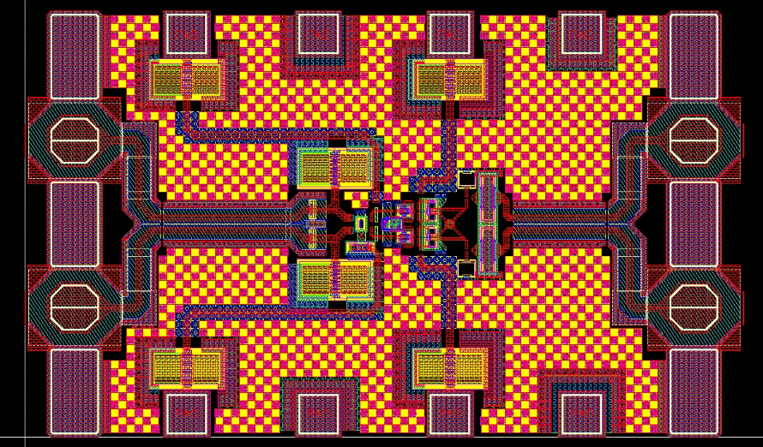
発表番号 4_01
カレントミラーを組み合わせた折り返し型アナログ乗算回路の
出力範囲を拡大する回路構成
小島 光
波動信号処理回路研究室
出力振幅を複数の乗算器で分けあう
⇒乗算器一つあたりの出力振幅が小さくなり、S/N比が劣化する可能性。
出力範囲を拡大する回路構成を提案・集積化のためのレイアウトを行った。
乗算器

